Slide 1
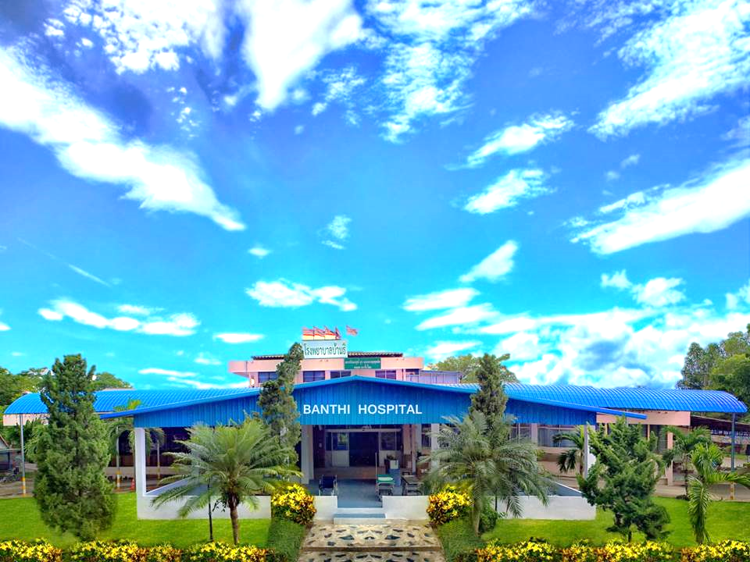
โรงพยาบาลบ้านธิ
ยินดีต้อนรับ
อาจารย์นายแพทย์วันชัย ตั้งอารมณ์มั่น

Slide 2

บริบทโรงพยาบาล
โรงพยาบาลบ้านธิ เป็นโรงพยาบาลชุมชนขนาด F2 30 เตียง
ตั้งอยู่เลขที่ 265 ม.6 ต.บ้านธิ อ.บ้านธิ จ.ลำพูน
มีพื้นที่ 17 ไร่
- โรงพยาบาลตั้งอยู่ในเขตเทศบาลตำบลบ้านธิ
ให้บริการส่งเสริม ป้องกัน รักษา ฟื้นฟูสภาพ
- ประชาชนที่อาศัยอยู่ในพื้นที่มี ไทลื้อ
ไทยอง และไทญวน 16,693 ราย

Slide 3

บริบทโรงพยาบาลบ้านธิ
1.ความครอบคลุมการมีหลักประกันสุขภาพ 99.99%
เป็นผู้มีสิทธิหลักประกันสุขภาพ 11,024ราย
สิทธิข้าราชการ 1,090 ราย
สิทธิประกันสังคม 3,950 ราย
สิทธิต่างด้าว 794 ราย
สิทธิอื่นๆ 337 ราย
2. มีเครือข่าย รพ.สต. 2 แห่งในพื้นที่ ต.ห้วยยาบ

Slide 4
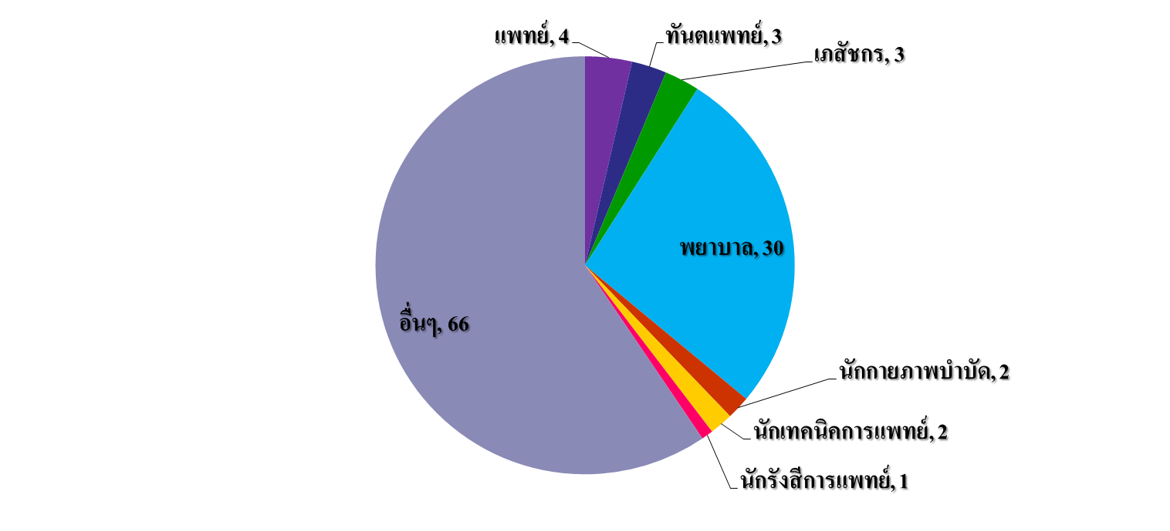
จำนวนบุคลากรแยกตามวิชาชีพ
รวม 111 คน

Slide 5
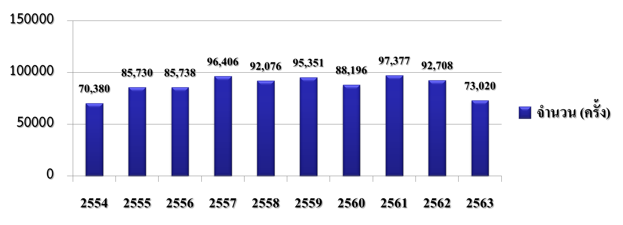
จำนวนผู้มารับบริการทั้งหมด
ปี 2554 -2563
จำนวนผู้มารับบริการ เฉลี่ย 241 ครั้ง/วัน

Slide 6
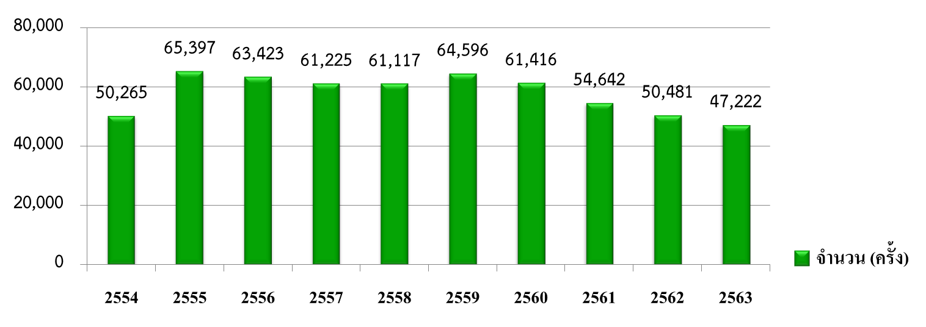
จำนวนผู้มารับบริการแผนกผู้ป่วยนอก (OPD)
ปี 2554 -2563
จำนวนผู้มารับบริการ เฉลี่ย 167 คน/วัน

Slide 7
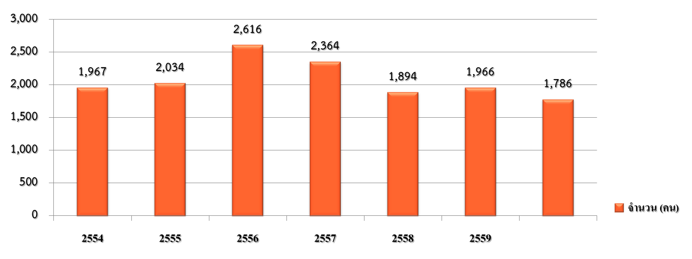
จำนวนผู้มารับบริการแผนกผู้ป่วยใน (IPD)
ปี 2554 -2563
ผู้ป่วยในเฉลี่ย 12 คน/วัน

Slide 8
สถิติ 5 อันดับโรคผู้ป่วยนอก ปี 2558 - 2563
No. | ปี 2558 | ปี 2559 | ปี 2560 | ปี 2561 | ปี 2562 | ปี 2563
1 | โรคความดันโลหิตสูง | โรคความดันโลหิตสูง | โรคความดันโลหิตสูง | โรคเบาหวาน | โรคความดันโลหิตสูง | ความดันโลหิตสูง
2 | โรคเบาหวาน | โรคเบาหวาน | โรคเบาหวาน | โรคความดันโลหิตสูง | โรคเบาหวาน | โรคเบาหวาน
3 | โรคอาหารไม่ย่อย | ปวดกล้ามเนื้อ | โรคอาหารไม่ย่อย | ติดเชื้อทางเดินหายใจ ส่วนบน | ติดเชื้อทางเดินหายใจ ส่วนบน | ติดเชื้อทางเดินหายใจ ส่วนบน
4 | โรคคออักเสบ | โรคคออักเสบ | ติดเชื้อทางเดินหายใจ ส่วนบน | โรคอาหารไม่ย่อย | โรคอาหารไม่ย่อย | โรคอาหารไม่ย่อย
5 | โรคติดเชื้อทางเดิน หายใจ | โรคติดเชื้อทางเดิน หายใจ | โรคคออักเสบ | โรคคออักเสบ | ความผิดปกติทางจิต จากการเสพสารกระตุ้น | ความผิดปกติทางจิต จากการเสพสารกระตุ้น

Slide 9
สถิติ 5 อันดับโรคผู้ป่วยใน ปี 2558 - 2563
No. | ปี 2558 | ปี 2559 | ปี 2560 | ปี 2561 | ปี 2562 | ปี 2563
1 | โรคกระเพาะอาหาร และลำไส้อักเสบ | ติดเชื้อทางเดิน ปัสสาวะ | โรคกระเพาะอาหาร และลำไส้อักเสบ | โรคกระเพาะอาหาร และลำไส้อักเสบ | โรคกระเพาะอาหาร และลำไส้อักเสบ | ติดเชื้อทางเดิน ปัสสาวะ
2 | โรคอาหารไม่ย่อย | โรคกระเพาะอาหาร และลำไส้อักเสบ | ติดเชื้อทางเดิน ปัสสาวะ | ติดเชื้อทางเดิน ปัสสาวะ | ปอดบวม | โรคกระเพาะอาหารและลำไส้อักเสบ
3 | ติดเชื้อทางเดิน ปัสสาวะ | โรคไข้เลือดออก | โรคโลหิตจาง | ปอดบวม | ติดเชื้อทางเดิน ปัสสาวะ | ปอดบวม
4 | ปอดบวม | ปอดบวม | โรคอาหารไม่ย่อย | โรคปอดอุดกั้นเรื้อรัง | โรคปอดอุดกั้นเรื้อรัง | ไตวายเรื้อรัง
5 | โรคความดันโลหิตสูง | โรคโลหิตจาง | ปอดบวม | โรคโลหิตจาง | โรคอาหารไม่ย่อย | เลือดออกในกระเพาะอาหาร

Slide 10
สาเหตุการกลับมารักษาซ้ำภายใน 28 วัน
ลำดับ | โรคปี 58 | โรคปี 59 | โรคปี 60 | โรคปี 61 | โรคปี 62 | โรคปี 63
1 | COPD 14 ครั้ง | COPD 17 ครั้ง | COPD 15 ครั้ง | COPD 10 ครั้ง | COPD 20 ครั้ง | thalassemia 11 ครั้ง
2 | โลหิตจาง 11 ครั้ง | CRF 7 ครั้ง | Thalassemia 14 ครั้ง | CRF 8 ครั้ง | Pneumonia 18 ครั้ง | ติดเชื้อในทางเดินปัสสาวะ 8 ครั้ง
3 | Bronchus/ lung 10 ครั้ง | DM 4 ครั้ง | CHF 13 ครั้ง | Thalassemia 6 ครั้ง | thalassemia 9 ครั้ง | ไตวายเรื้อรัง 8 ครั้ง
4 | Hypokalaemia 7 ครั้ง | CA brain 2 ครั้ง | CA Lung 8 ครั้ง | Diarrhea 4 ครั้ง | CA Lung 9 ครั้ง | COPD 7 ครั้ง
5 | Diarrhea 4 ครั้ง DM with hypo 4 ครั้ง | Hypokalemia 1 ครั้ง | CRF 7 ครั้ง | มะเร็งปอด 4 ครั้ง | Chronic osteomyelitis 9 ครั้ง | Pneumonia 6 ครั้ง

Slide 11
สาเหตุการกลับมารักษาซ้ำภายใน 48 ชั่วโมง
ลำดับ | โรคปี 58 | โรคปี 59 | โรคปี 60 | โรคปี 61 | โรคปี 62 | โรคปี 63
1 | Acute URI 277 ครั้ง | Dyspepsia 390 ครั้ง | Acute URI 379 ครั้ง | Viral infection 289 ครั้ง | Dyspepsia 384 ครั้ง | Viral infection 228 ครั้ง
2 | myalgia 189 ครั้ง | Viral infection 241 ครั้ง | myalgia 275 ครั้ง | Acute URI 188 ครั้ง | Viral infection 258 ครั้ง | Dyspepsia 128 ครั้ง
3 | Pharyngitis 111 ครั้ง | myalgia 222 ครั้ง | Dyspepsia 252 ครั้ง | Dyspepsia 122 ครั้ง | Asthma 137 ครั้ง | Acute URI 123ครั้ง
4 | Dyspepsia 97 ครั้ง | กล้ามเนื้อผิดปกติ 128 ครั้ง | Viral infection 147 ครั้ง | Pharyngitis 89 ครั้ง | Acute URI 118 ครั้ง | Acute bronchitis 114 ครั้ง
5 | Viral infection 91 ครั้ง | Pharyngitis 112 ครั้ง | Bronchitis 138 ครั้ง | Acute bronchitis 37 ครั้ง | Gastroenteritis 97 ครั้ง | Asthma 93 ครั้ง

Slide 12
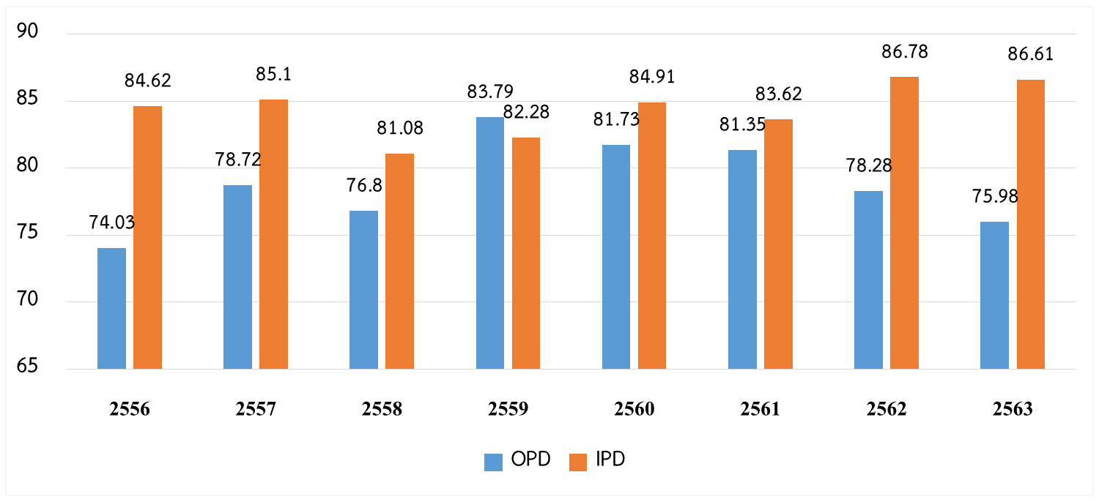
สรุปความสมบูรณ์เวชระเบียน (Audit)

Slide 13
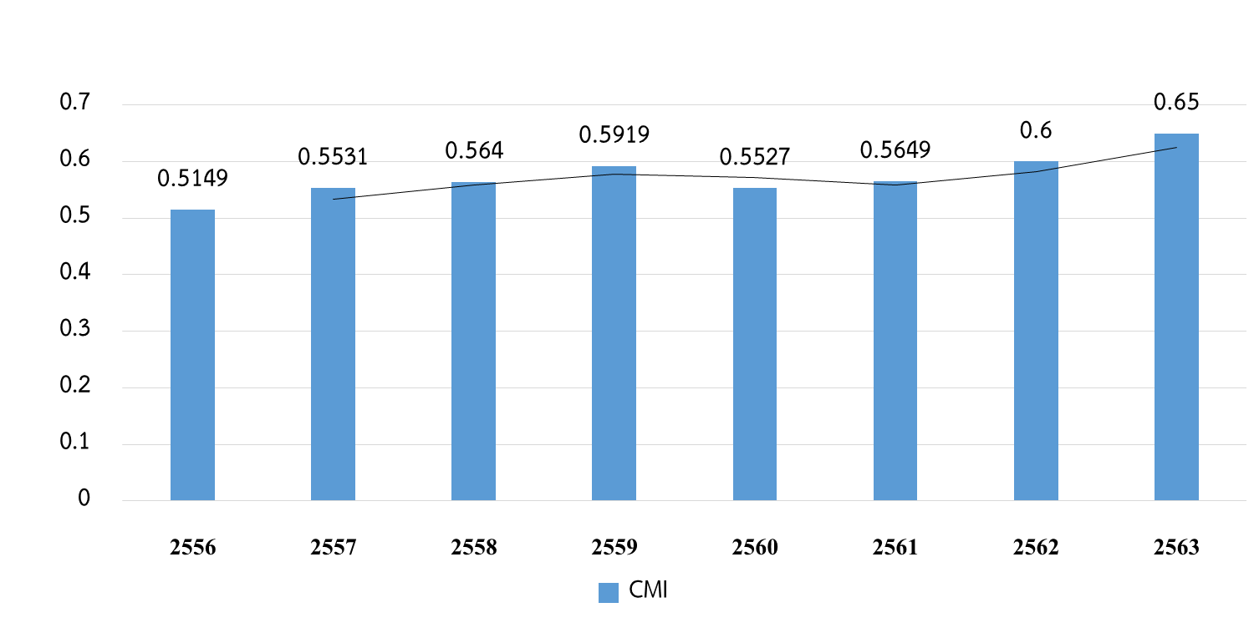
CMI
CMI ≥ 0.6

Slide 14
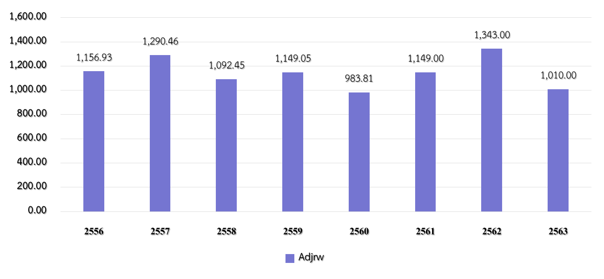
AdjRw
Sum AdjRw ≥ 1,500

Slide 15
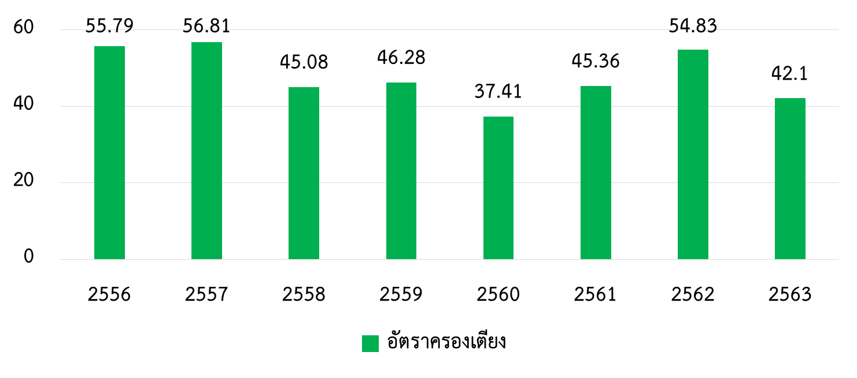
อัตราครองเตียง

Slide 16
ขอบเขตรับผิดชอบ
ให้บริการระดับปฐมภูมิถึงระดับทุติยภูมิ
พื้นที่รอยต่อ ประชากร 2,347 ราย ต่างด้าว 794 ราย
อำเภอบ้านธิ
ประชากร 16,693 ราย
ตำบลบ้านธิ
ประชากร 8,885 ราย

Slide 17
สรุปโรคที่เป็นปัญหาของพื้นที่และเป็นจุดเน้นของโรงพยาบาลบ้านธิ ปี 2563
ลำดับ | โรค/ปัญหา
1 | Sepsis
2 | Stroke
3 | MI
4 | HT
5 | DM
6 | TB
7 | COPD
8 | CKD
9 | PPH
10 | Depressive

Slide 18
วิสัยทัศน์
โรงพยาบาลบ้านธิจะเป็นโรงพยาบาลคุณภาพ
ที่ชุมชนมีส่วนร่วม ภายในปี 2568
พันธกิจ
ให้บริการด้านสุขภาพแก่ประชาชนแบบองค์รวม อย่างมีคุณภาพ และปลอดภัย
เพื่อให้เกิดสุขภาพดีถ้วนหน้าภายใต้การทำงานอย่างมีความสุข
โดยประสานภาคีเครือข่าย นำสู่ชุมชนเข้มแข็ง

Slide 19
ค่านิยม
พฤติกรรมบริการดี
ยึดผู้รับบริการเป็นศูนย์กลางการทำงาน
ทำงานเป็นทีมอย่างมีความสุข
พัฒนาอย่างต่อเนื่องโดยมีเป้าหมายชัด วัดผลได้และใช้ข้อมูล
ปรัชญา
ร่วมคิด ร่วมทำ มุ่งสร้างสรรค์สู่ชุมชน

Slide 20
โครงสร้างการบริหารงาน
ผู้อำนวยการโรงพยาบาลบ้านธิ
กลุ่มงานบริการทางการแพทย์
กลุ่มงานการพยาบาล
กลุ่มงานเทคนิคบริการ
กลุ่มงานยุทธศาสตร์และสารสนเทศทางการแพทย์
กลุ่มงานบริหารทั่วไป
กลุ่มงานเภสัชกรรมและคุ้มครองผู้บริโภค
กลุ่มงานบริการด้านปฐมภูมิและองค์รวม
กลุ่มงานทันตกรรม

Slide 21
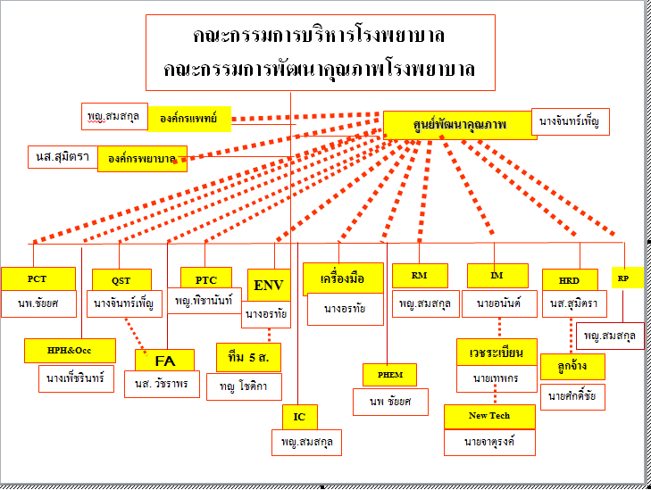
โครงสร้างการพัฒนาคุณภาพ

Slide 22
แผนยุทธศาสตร์โรงพยาบาลบ้านธิ
1. แผนพัฒนาระบบบริการ
2. แผนพัฒนาระบบเฝ้าระวังและตอบโต้ภาวะฉุกเฉิน โรคและภัยพิบัติต่าง ๆ
3. แผนพัฒนาระบบเภสัชกรรมบำบัด
4. แผนพัฒนาบุคลากร และจริยธรรม
5. แผนพัฒนาสิ่งแวดล้อมและความปลอดภัย
6. แผนพัฒนาระบบบริหารทรัพยากร
7. แผนพัฒนาระบบบริหารความเสี่ยง
8. แผนพัฒนาระบบสร้างเสริมสุขภาพและอาชีวอนามัย
9. แผนพัฒนาเครื่องมือ
10. แผนพัฒนาระบบสารสนเทศ
11. แผนพัฒนาเครือข่ายและกำกับมาตรฐานในองค์กร

Slide 23
กลไกการขับเคลื่อนสู่เป้าหมาย
สร้างความสัมพันธ์กับเครือข่าย
ปรับรูปแบบการบริหาร : คณะกรรมการที่ปรึกษา
ให้บริการแบบเชิงรุกเพิ่มขึ้น
ระบบงานสำคัญมีส่วนร่วม
รพ.บ้านธิ
บริหารจัดการ
วิสัยทัศน์
Core competency
IM/IT
HR
PCT
PHEM
PTC
HRD
ENV
RP
RM
HPH
EQM
IM
QST
จัดสรรบุคลากรให้เพียงพอ
สนับสนุนความเก่ง เชี่ยวชาญ โรคที่เป็นจุดเน้น
เน้นสร้างการมีส่วนร่วมและทำงานกับชุมชน
เพิ่มสมรรถนะในการดูแลผู้ป่วยแบบองค์รวม
HOSxP / Datacenter /BT linkview
ใช้ข้อมูล เพื่อกำกับ ติดตาม และดำเนินงาน

Slide 24
กระบวนการที่นำไปสู่จุดหมาย
- การสื่อสารลงสู่การปฏิบัติผ่านแผนงานประจำปี รพ.
เน้นจุดเน้น 3 แผน ( PCT PTC RM)
การกำกับติดตามด้านกระบวนการดูแลผู้ป่วย วัฒนธรรมความปลอดภัย
Banthi PSG และการบริหารจัดการทรัพยากร ผ่านทีมนำ ทีมกลาง
หัวหน้าหน่วยงานทุกระดับ และมีการรายงานทีมนำรับทราบผ่านเวทีประชุมกบร.

Slide 25



ผลงานที่ภาคภูมิใจในรอบ 3 ปี
 | ผ่านการรับรองมาตรฐาน GREEN&CLEAN ระดับดีมาก
 | ผ่านการรับรองระบบบริหารงานคุณภาพตามมาตรฐานงานเทคนิคการแพทย์
 | ผ่านมาตรฐาน โรงพยาบาลและบริการสุขภาพ ฉบับที่ 4 จาก สรพ.

Slide 26


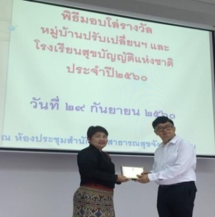
ผลงานที่ภาคภูมิใจในรอบ 3 ปี
 | นวัตกรรมด้านส่งเสริมสุขภาพและดูแลผู้สูงอายุดีเด่นระดับเขต จาก กรมอนามัย
 | ได้รับรางวัล RPR MODELจากกรมอนามัย
 | ได้รับรางวัล หมู่บ้านปรับเปลี่ยนพฤติกรรม 5 หมู่บ้าน ระดับจังหวัด

Slide 27
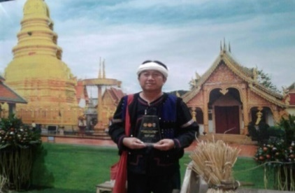
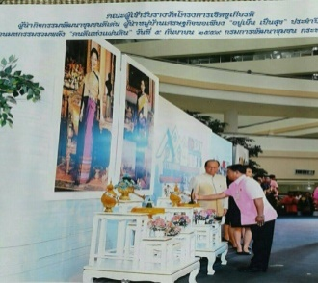
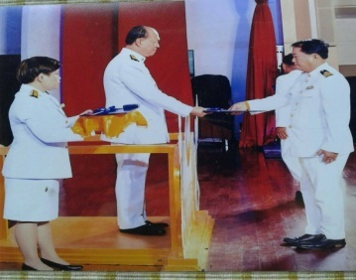
ผลงานที่ภาคภูมิใจในรอบ 3 ปี
 | ได้รับรางวัล หมู่บ้าน นวัตวิถี ดีเด่นระดับประเทศ 2 ปี 2 หมู่บ้าน
 | ได้รับรางวัลผู้นำชุมชนดีเด่นระดับประเทศ มาแล้ว 5 หมู่บ้าน
 | ได้รับรางวัล หมู่บ้าน เศรษฐกิจพอเพียง อยู่เย็น เป็นสุข ระดับประเทศ 3 หมู่บ้าน

Slide 28


ผลงานที่ภาคภูมิใจในรอบ 3 ปี
 | ได้รับรางวัล อสม ดีเด่น ระดับภาค ในสาขา การจัดการปัญหาผู้ป่วยโรคไม่ติดต่อ
 | การดูแล และการบำบัดผู้เสพยาและสารเสพติด ระดับจังหวัด

Slide 29
โอกาสพัฒนาและความท้าทาย
การดูแลผู้ป่วยที่มีความยุ่งยากซับซ้อน และเป็นโรคเรื้อรังเพิ่มขึ้น
การบริหารจัดการองค์กรภายใต้สถานการณ์ทรัพยากร/บุคลากรจำกัด

Slide 30
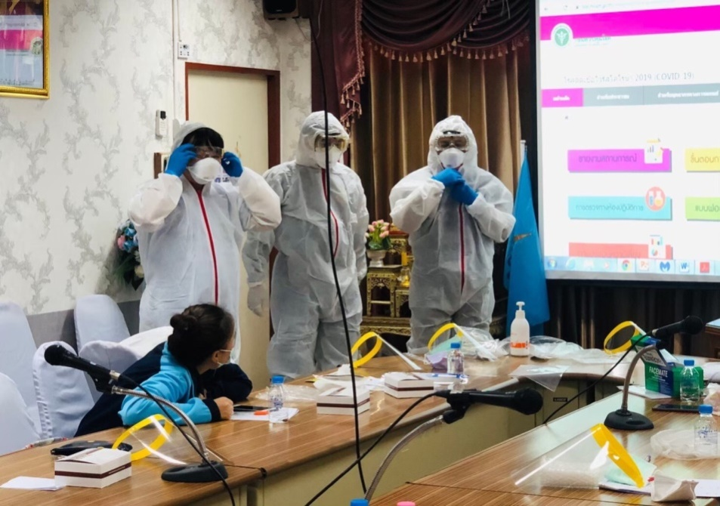
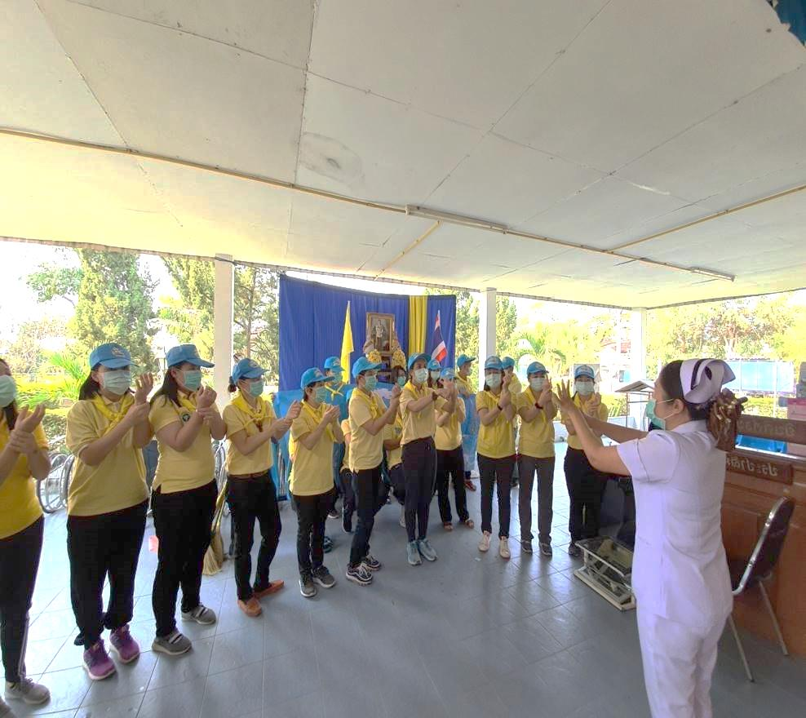
การพัฒนาในด้านองค์ความรู้ แก่เจ้าหน้าที่

Slide 31
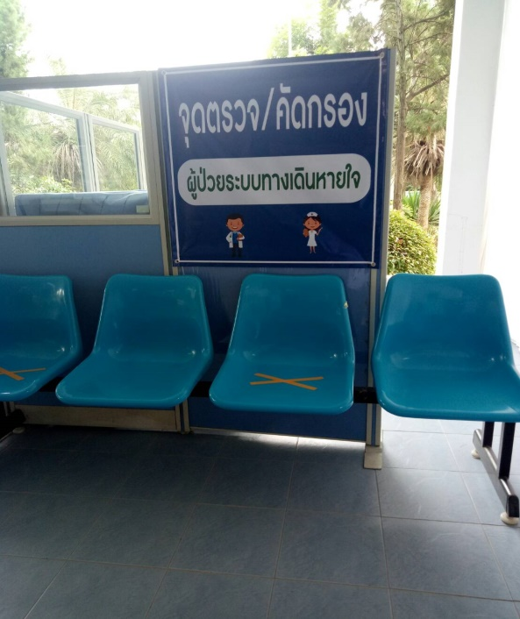
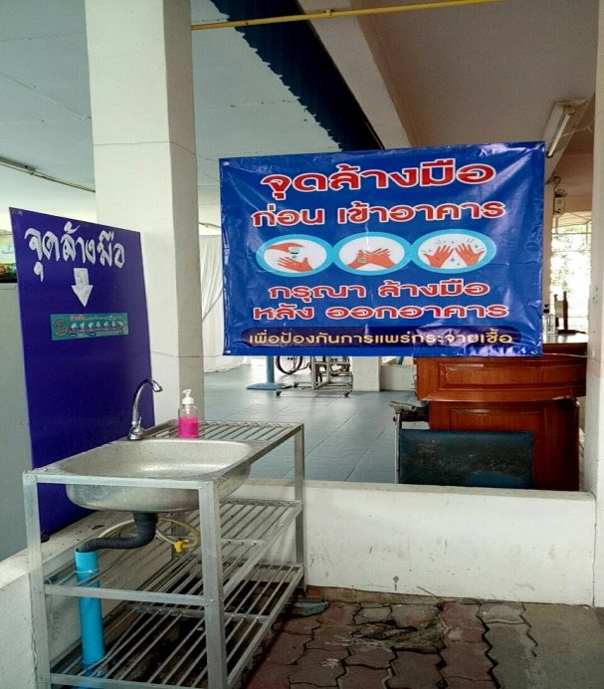
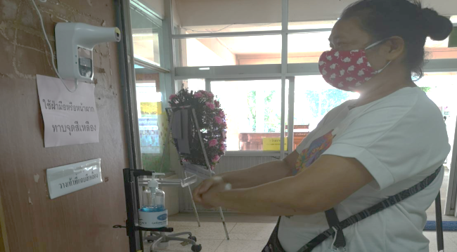
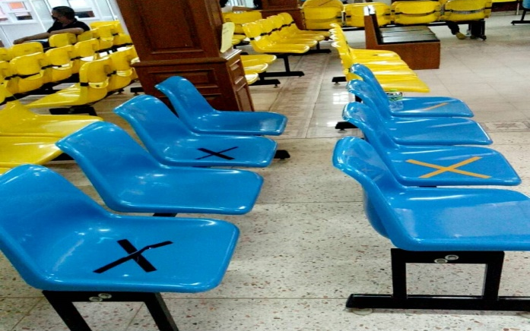
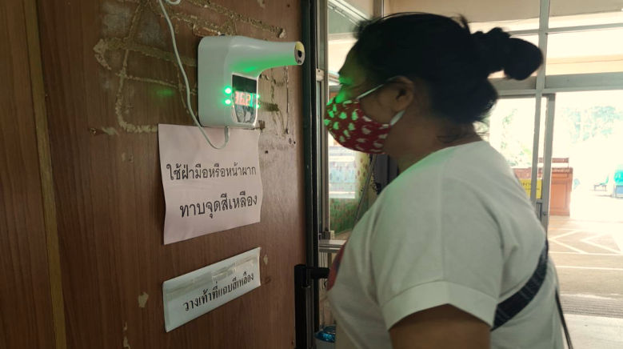
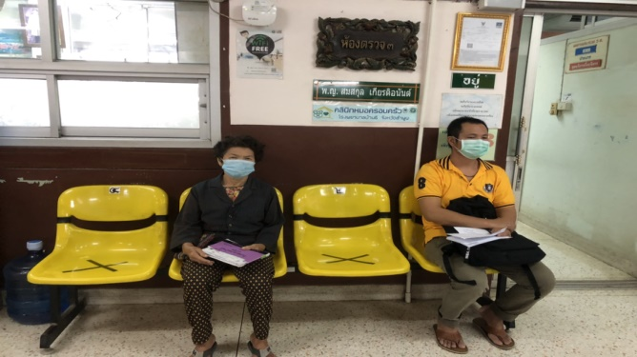
พัฒนาระบบการบริการผู้ป่วยนอก

Slide 32
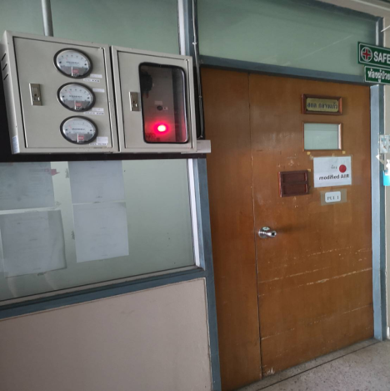
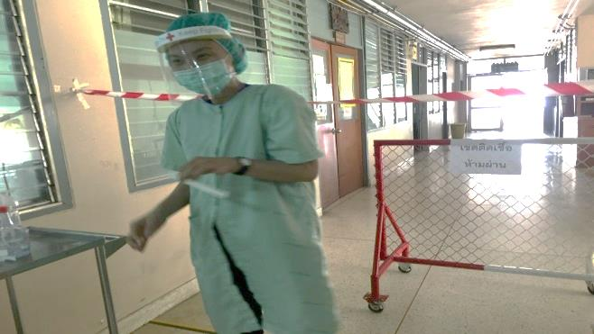
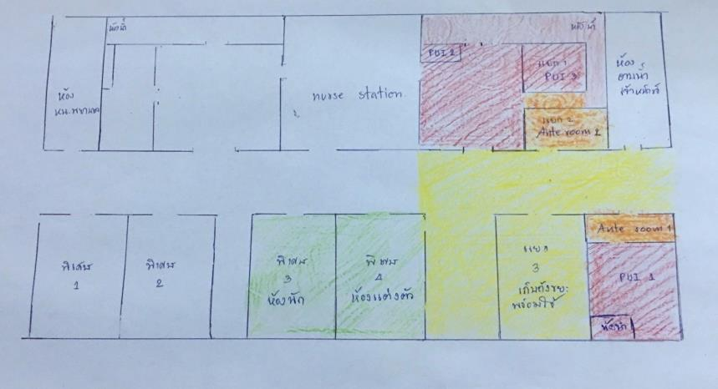
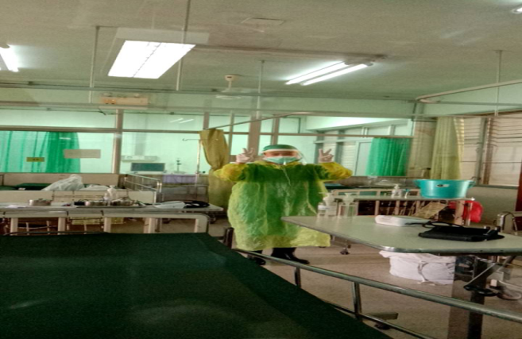
พัฒนาระบบการบริการผู้ป่วยใน

Slide 33
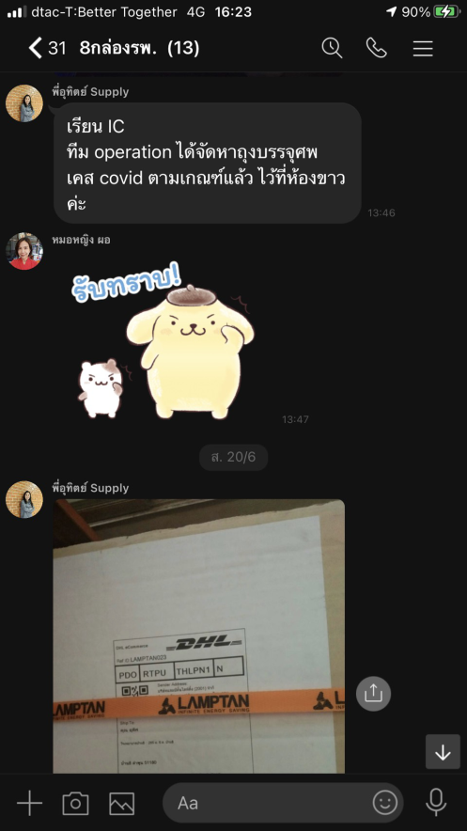
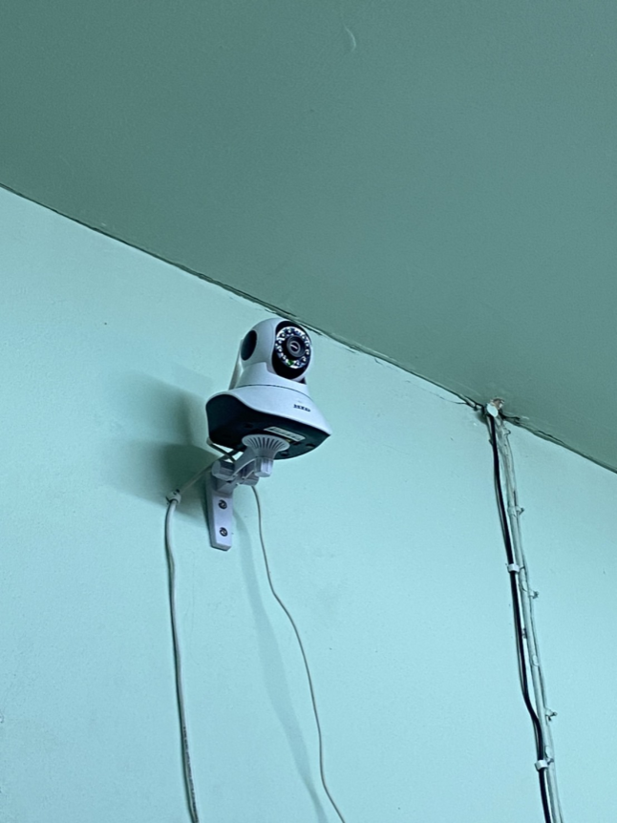
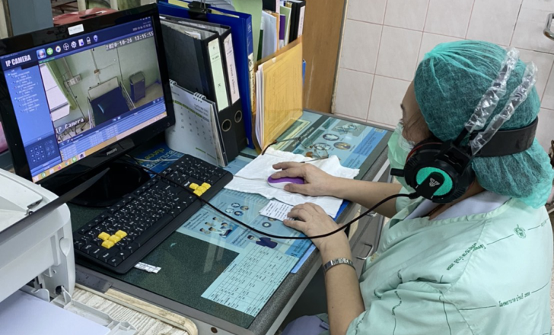
ระบบ IT และการสื่อสาร

Slide 34
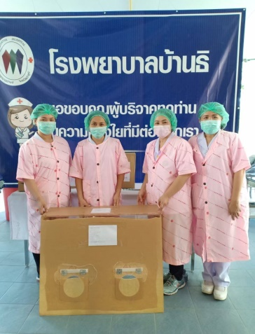
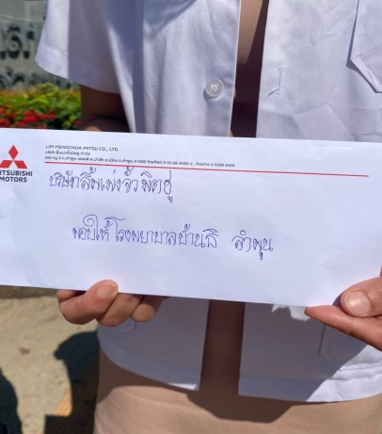
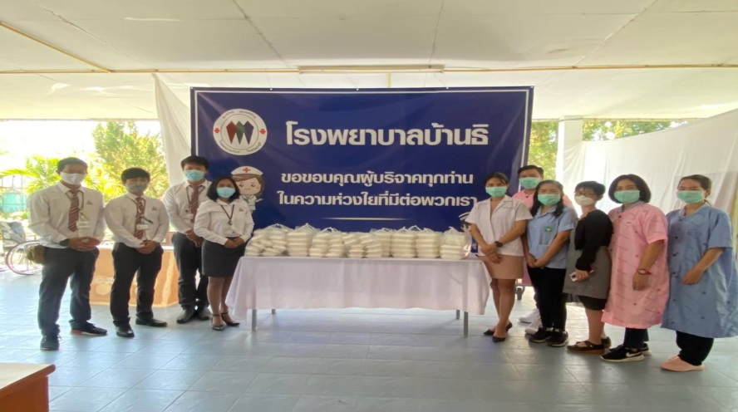
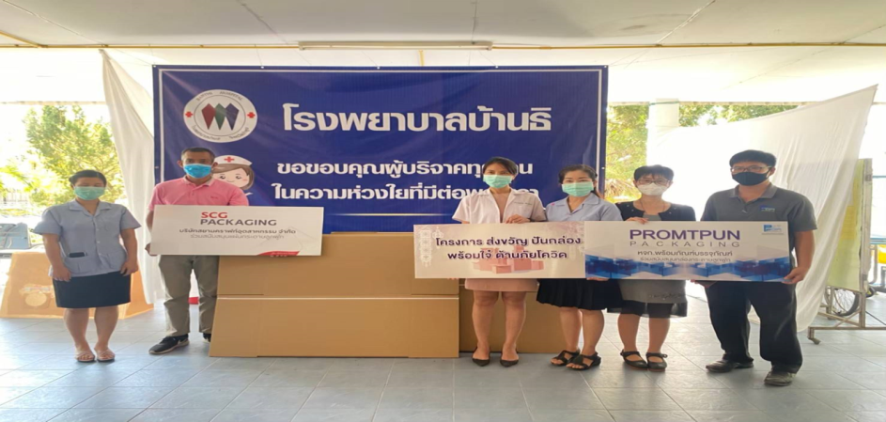
การสนับสนุน งบประมาณ อุปกรณ์ต่าง ๆ เพื่อป้องกันโรค โควิด-19

Slide 35
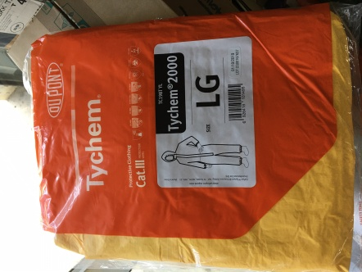
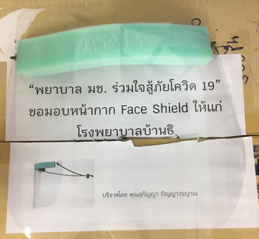
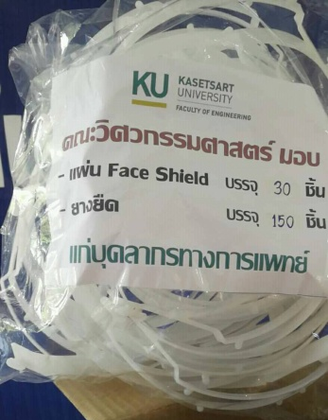
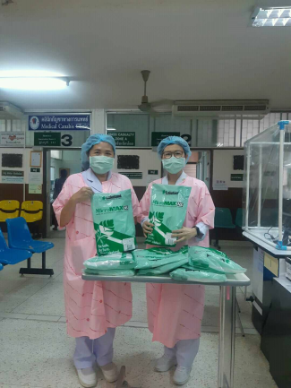
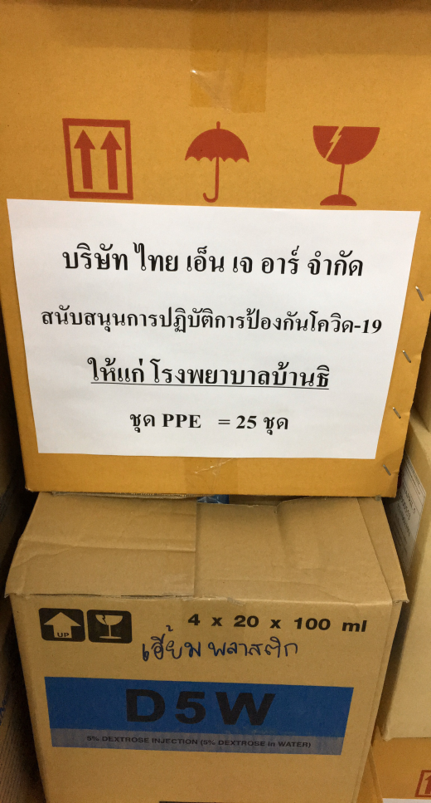
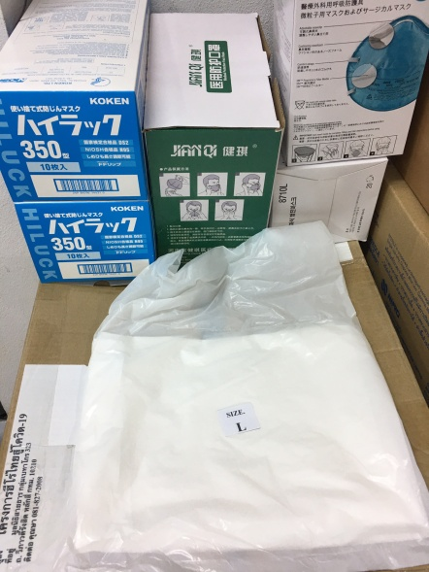
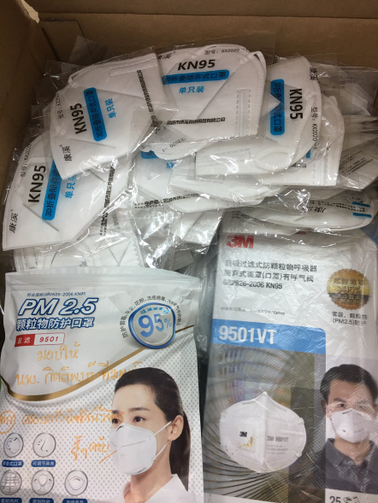
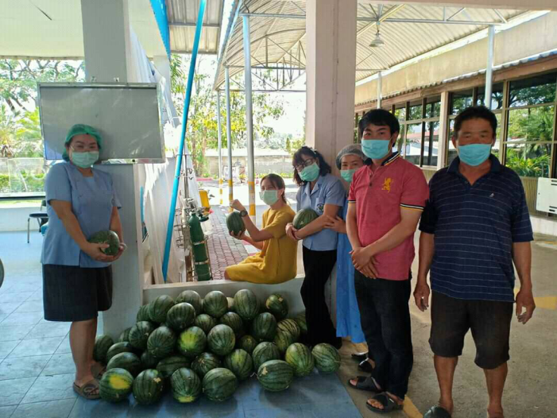
Logistic

Slide 36
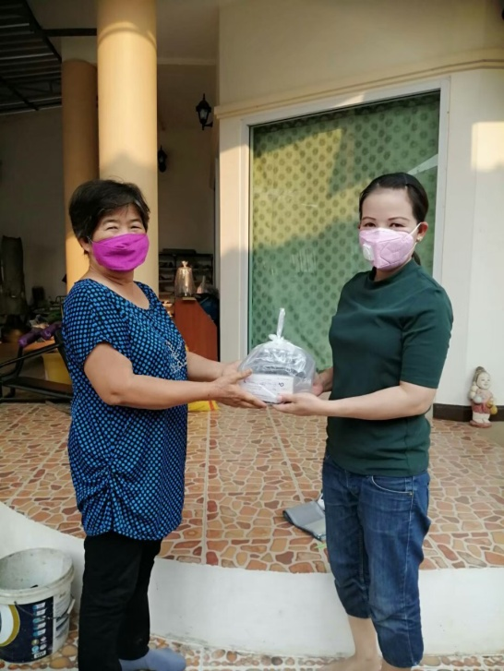
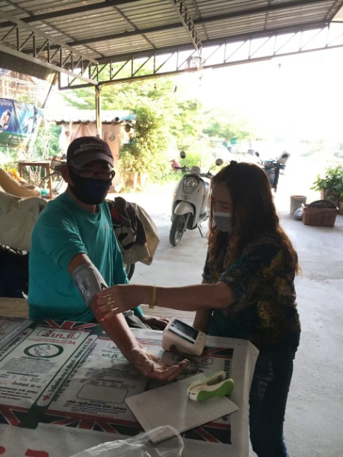
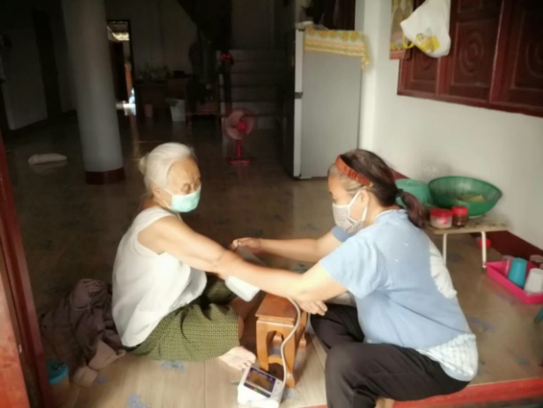
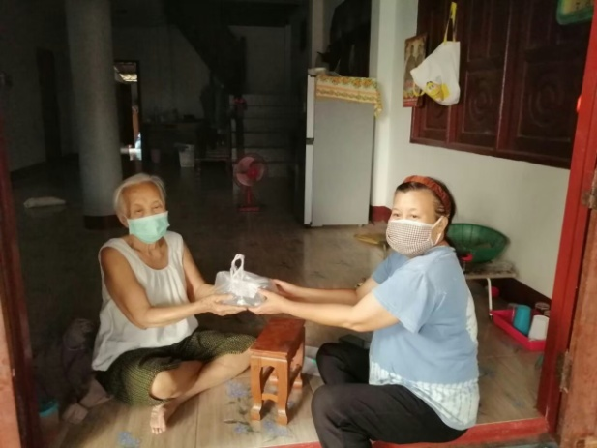
การจัดการ NCD clinic
Control case
อสม กำลังสำคัญ วัดความดัน เจาะเลือด
จัดยา จัดระบบการส่งยาถึงบ้าน
ติดตามอาการทางโทรศัพท์

Slide 37
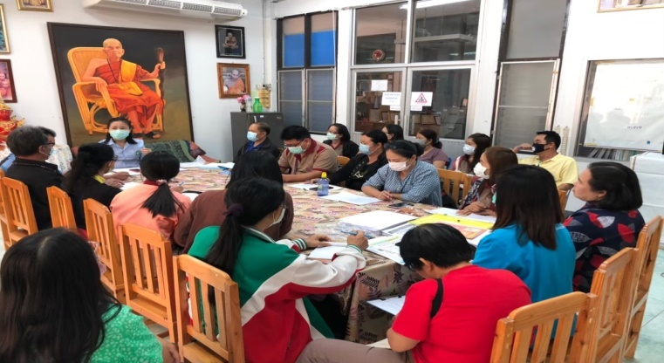
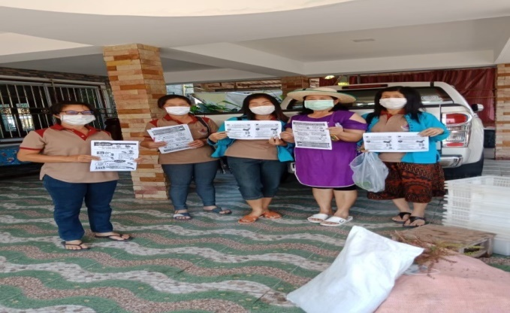
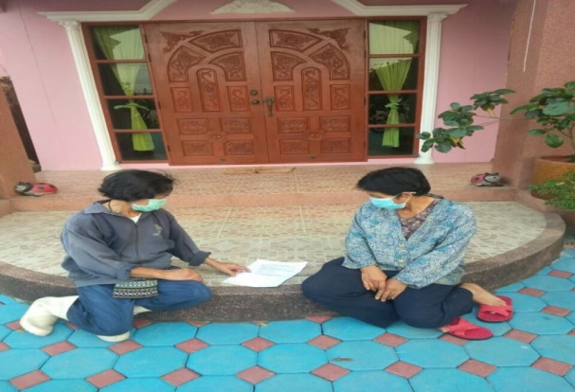
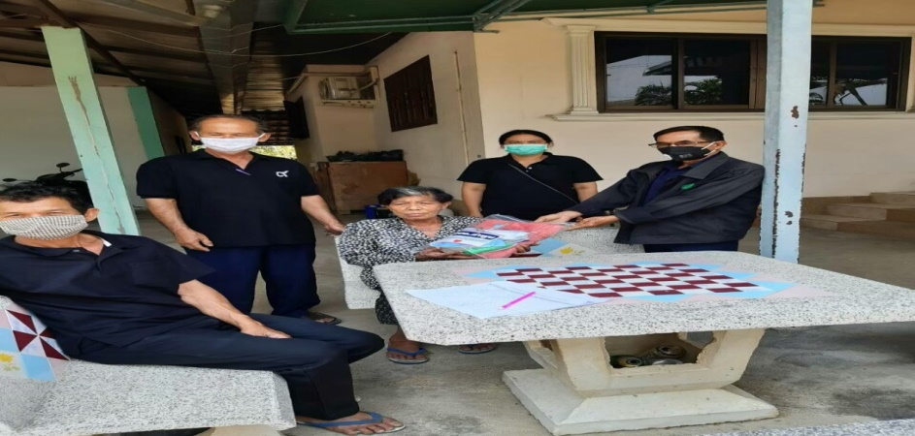
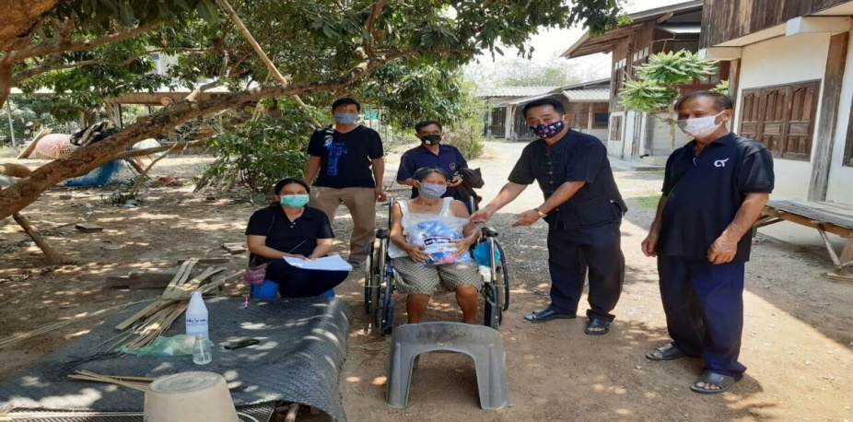
การดำเนินการเชิงรุก
อบรม อสม เพื่อให้ความรู้ .เคาะประตูบ้านให้ความรู้แก่ประชาชน.
ร่วมกับ อบจ ชมรมสูงอายุ แจก care set ให้สูงอายุที่เป็นกลุ่มเสี่ยง

Slide 38






การดำเนินการเชิงรุก
เยี่ยม home quarantine ร่วมกับเครือข่ายชุมชน
สำรวจ ร้านค้า และให้คำแนะนำ ตามมาตรการป้องกันโรค

Slide 39

ความร่วมมือจากองค์กรภายนอก

Slide 40
การดูแลผู้ป่วยที่มีความซับซ้อน
จากนโยบายของกระทรวง เพิ่ม service plan PC, IMC ลดความแออัดในรพ.ใหญ่
ปรับบัญชียา (ยาที่ไม่เคยมีในรพ แต่จำเป็นต้องใช้)
วัสดุการแพทย์/เครื่องมือที่เพิ่มขึ้น (น้ำยาฆ่าเชื้อ,อุปกรณ์ที่ใช้กับผู้ป่วย ฯลฯ)
การทำหัตถการในเทคนิคใหม่ ๆ
KM ในบุคลากร

Slide 41
ขอบพระคุณค่ะ

